Slide 1
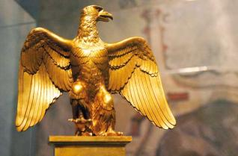


DESCUBREN UN MICROCHIP EN
LA CABEZA
DE NAPOLEÓN
JOSE LUIS
Ernesto Cortázar

Slide 2
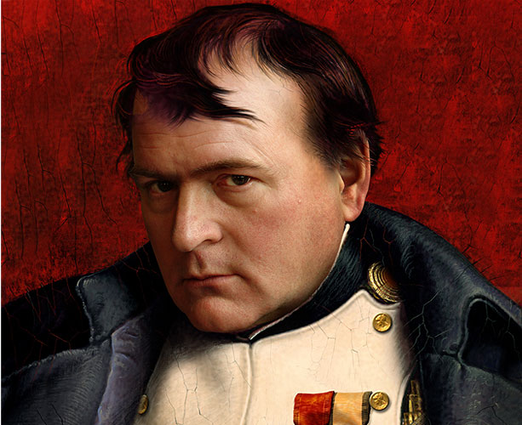

Slide 3
Los científicos que examinan los restos de Napoleón Bonaparte admiten que están "profundamente sorprendidos " por el descubrimiento de un microchip de una media pulgada de largo incrustado en el cráneo.

Slide 4
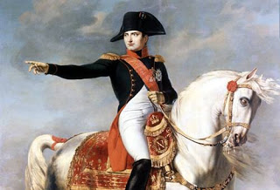

Slide 5
La verdad es que el título parece una broma, pues ¿a quién se le puede ocurrir relacionar a Napoleón Bonaparte con los adelantos tecnológicos que rigen nuestros días y con todos los avances que en los últimos años se han conseguido? Aunque parezca muy extraño, todo esto tiene un asidero real.
En unas investigaciones realizadas, con el aval de gobierno de Francia, en el los restos exhumados de Napoleón, el Dr. André Dubois intentaba descubrir si es que había existido algún trastorno de la hipófisis que hubiera determinado su baja estatura, sin embargo, lo que halló fue más que sorprendente.
Cuando examinaba su cráneo, descubrió la existencia de una pequeña protuberancia en el hueso interior, la que luego de ser observada minuciosamente reveló que lo que había encontrado era una especie de microchip bastante avanzado, y por la forma en que el hueso se había desarrollado alrededor de este, se cree que fue implantado durante su juventud.
Según las crónicas de la época, se ha comprobado que Napoleón desapareció misteriosamente durante varios días cuando tenía 25 años, a lo que él explicó que había sido detenido durante un golpe en Themidorian, pero no se han encontrado datos de que ese arresto se hubiese dado.

Slide 6
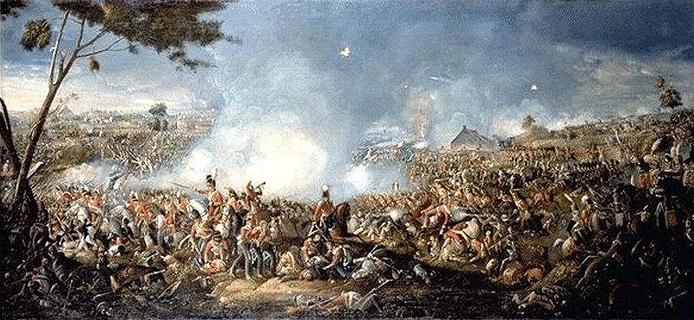

Slide 7
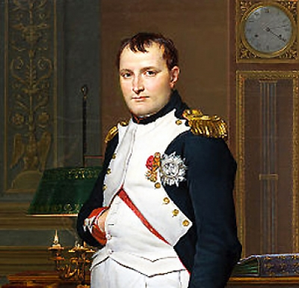

Slide 8
Casualmente, desde ese mismo momento, la vida militar de Napoleón fue en un ascenso asombroso que lo llevó a conseguir prácticamente todo lo que quiso y a llevarlo a gozar de la victoria y del triunfo en todas sus batallas.
Hay que destacar que la habilidad de Napoleón para desarrollar estrategias que nunca antes nadie había utilizado sorprendía a todos los militares de la época, las mismas que lo llevaron a ganar territorios en lo que hoy es Alemania, Suiza, Dinamarca, Austria e Italia.
La implantación de un microchip en el cráneo de Napoleón por entidades más avanzadas es la explicación que ronda en la cabeza de casi todos, pero ¿de dónde vienen estos seres de inteligencia avanzada? ¿Del futuro, de otras dimensiones o del espacio exterior? ¿Y cuál era el propósito al dotarlo de estas facultades y habilidades para la guerra? Difícil saberlo.
A partir de este razonamiento parece explicarse también la costumbre del estratega de tener la mano sobre su pecho, y es que se presume que las señales que emitiría el microchip hubieran afectado de alguna forma su corazón, ocasionándole dolores que de forma inconsciente lo llevaban a colocar su mano de esa manera.

Slide 9
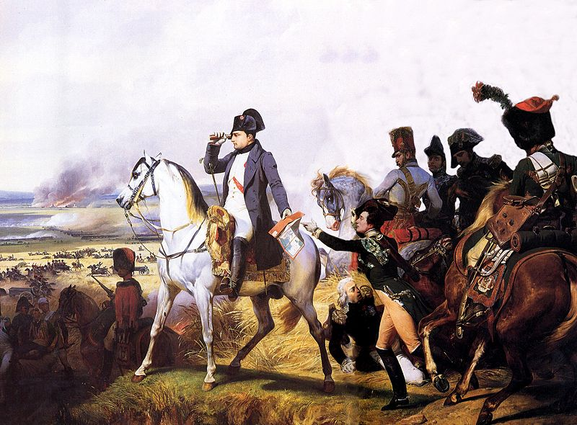

Slide 10
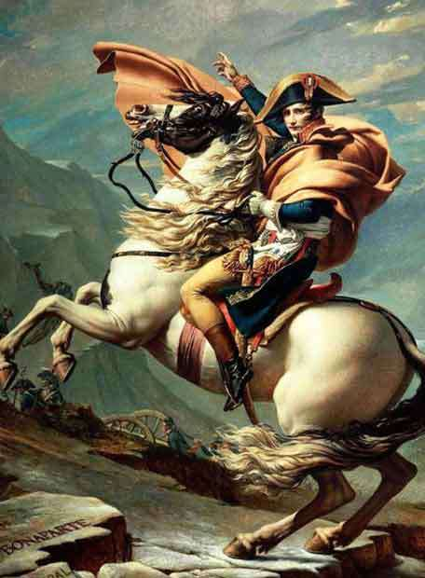

Slide 11
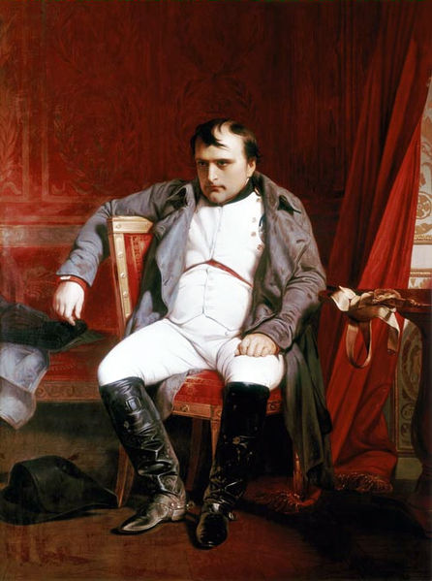
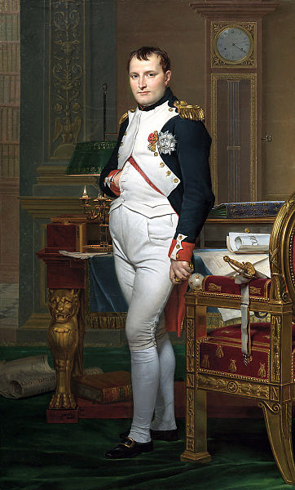

Slide 12

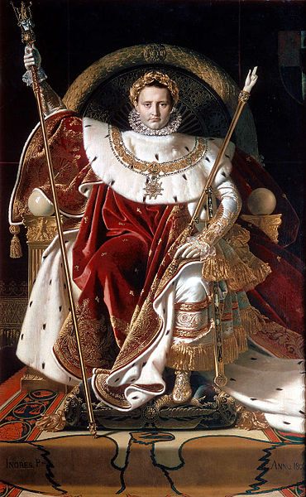
EN EL TRONO

Slide 13
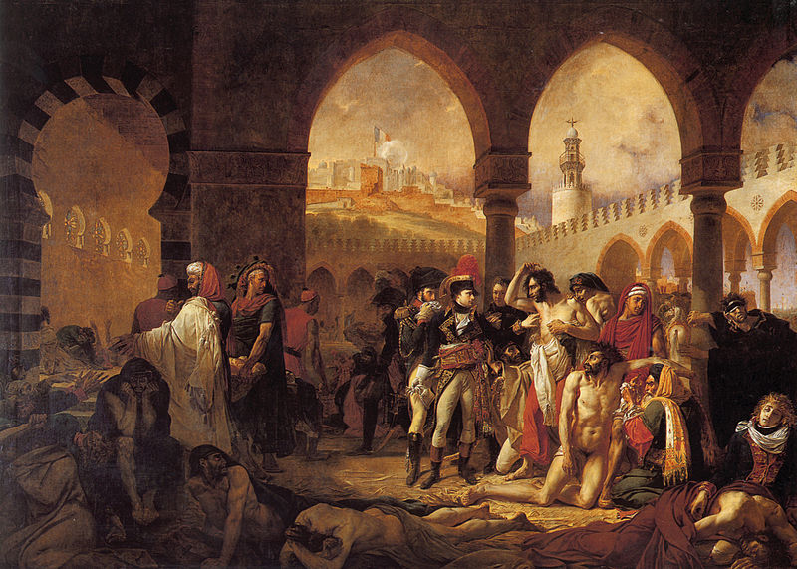

Slide 14
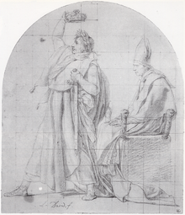
El emperador Napoleón se corona a sí mismo. Dibujo de David, conservado en el Louvre.

Slide 15
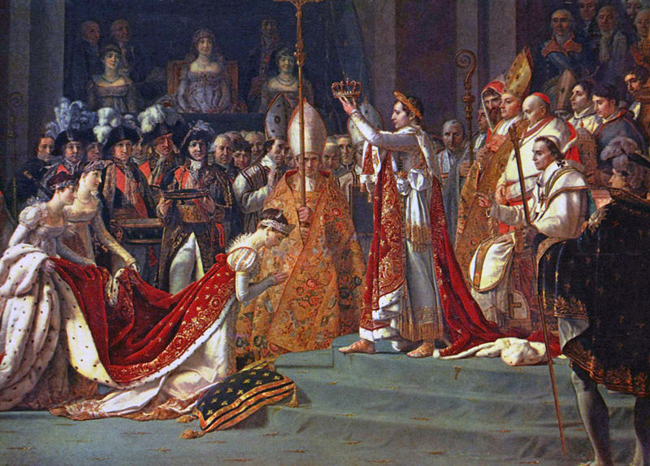
El emperador Napoleón se coronó a sí mismo.
Napoleón (1769-1821) está de pie; el es el único protagonista de la escena, los otros no son más que espectadores pasivos.

Slide 16
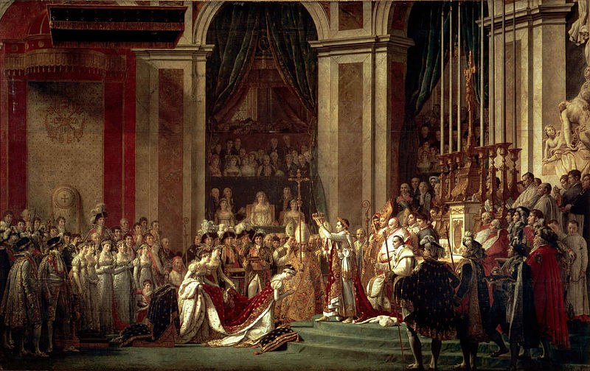

Slide 17
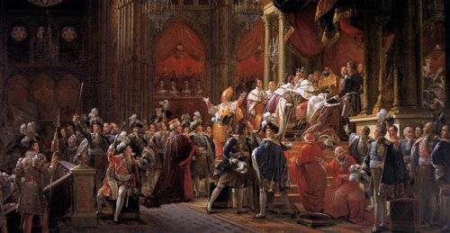

Slide 18
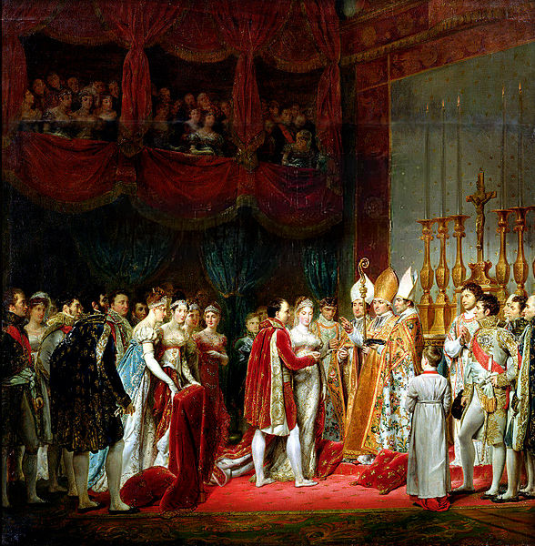

Slide 19
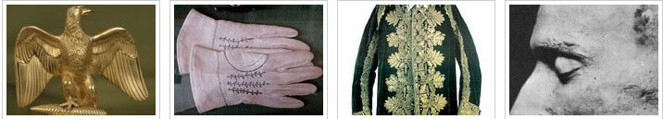
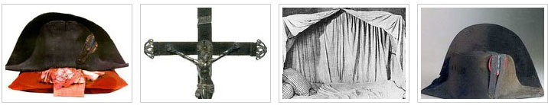
PERTENENCIAS
DE NAPOLEÓN

Slide 20
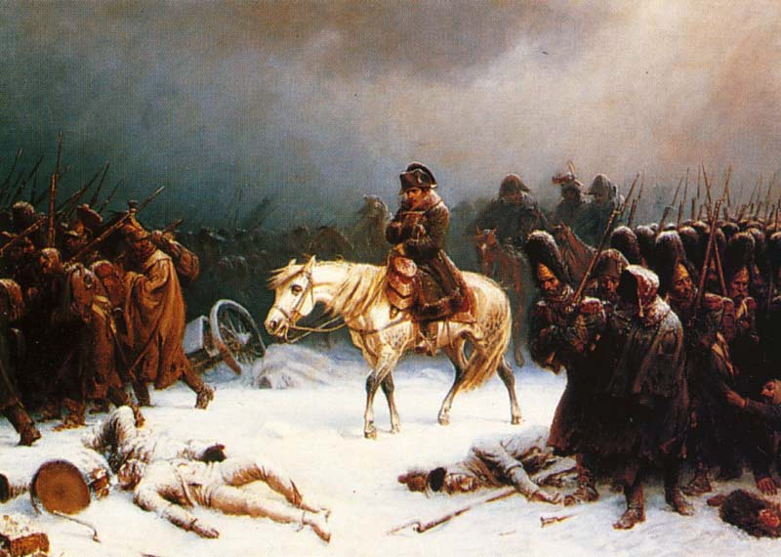
RUSIA

Slide 21

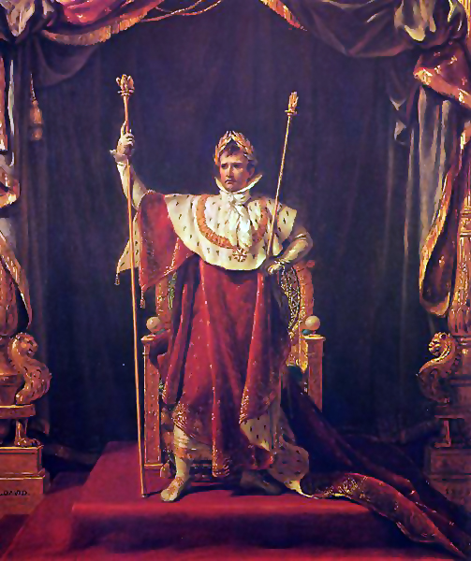

Slide 22
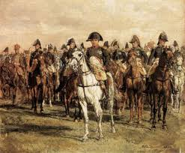

Slide 23
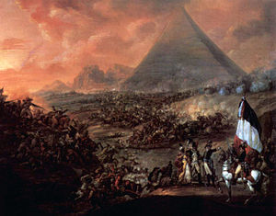
CAMPAÑA DE EGIPTO Y LIBIA

Slide 24
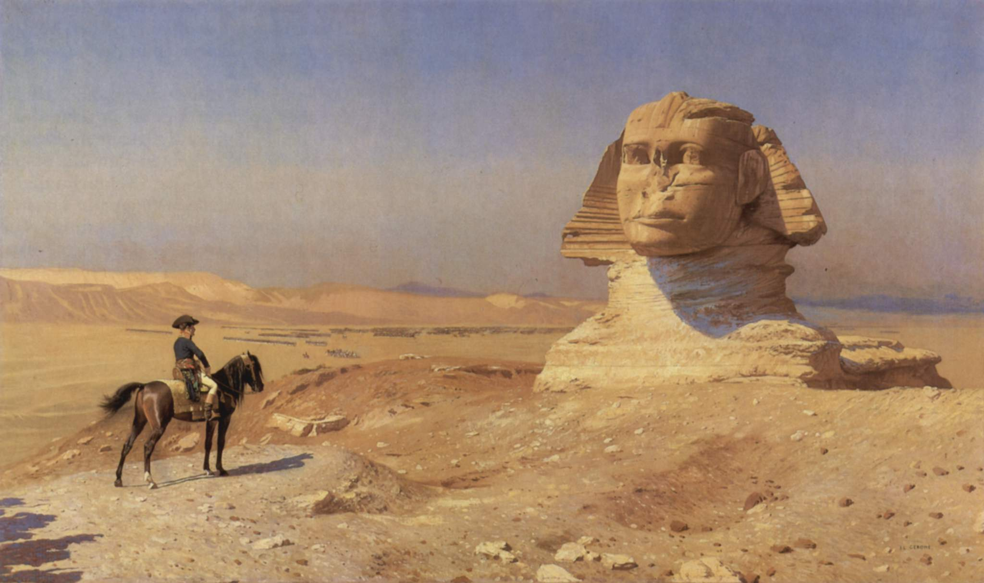

Slide 25
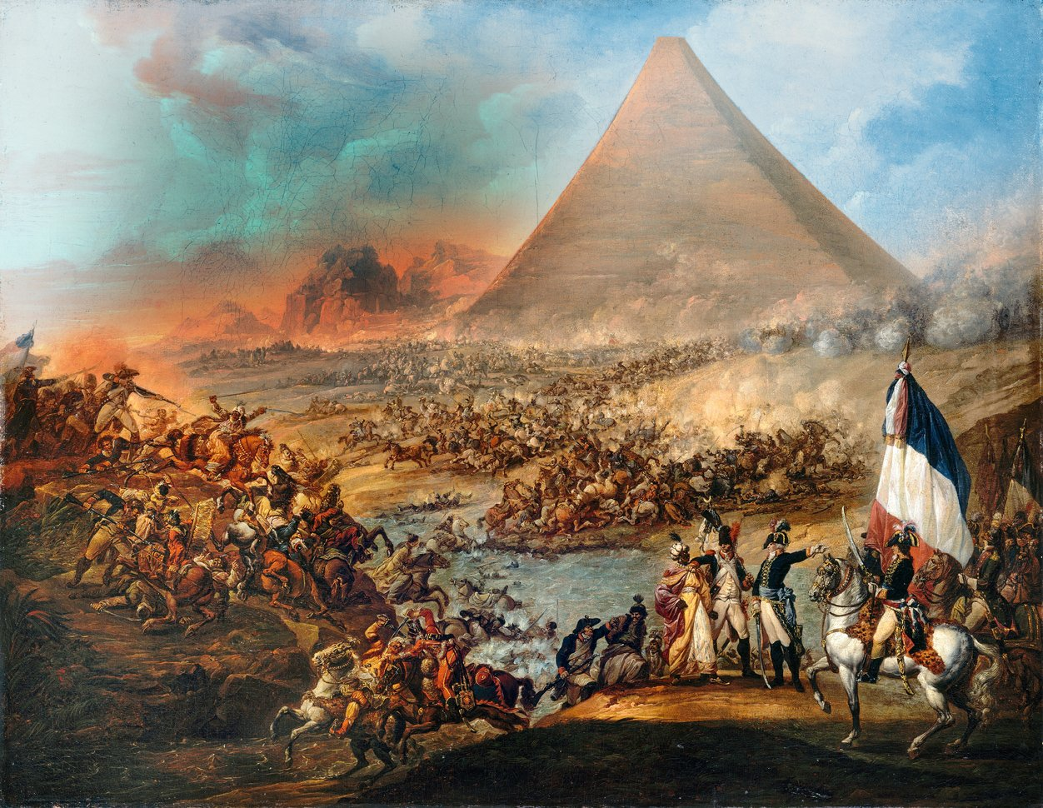

Slide 26
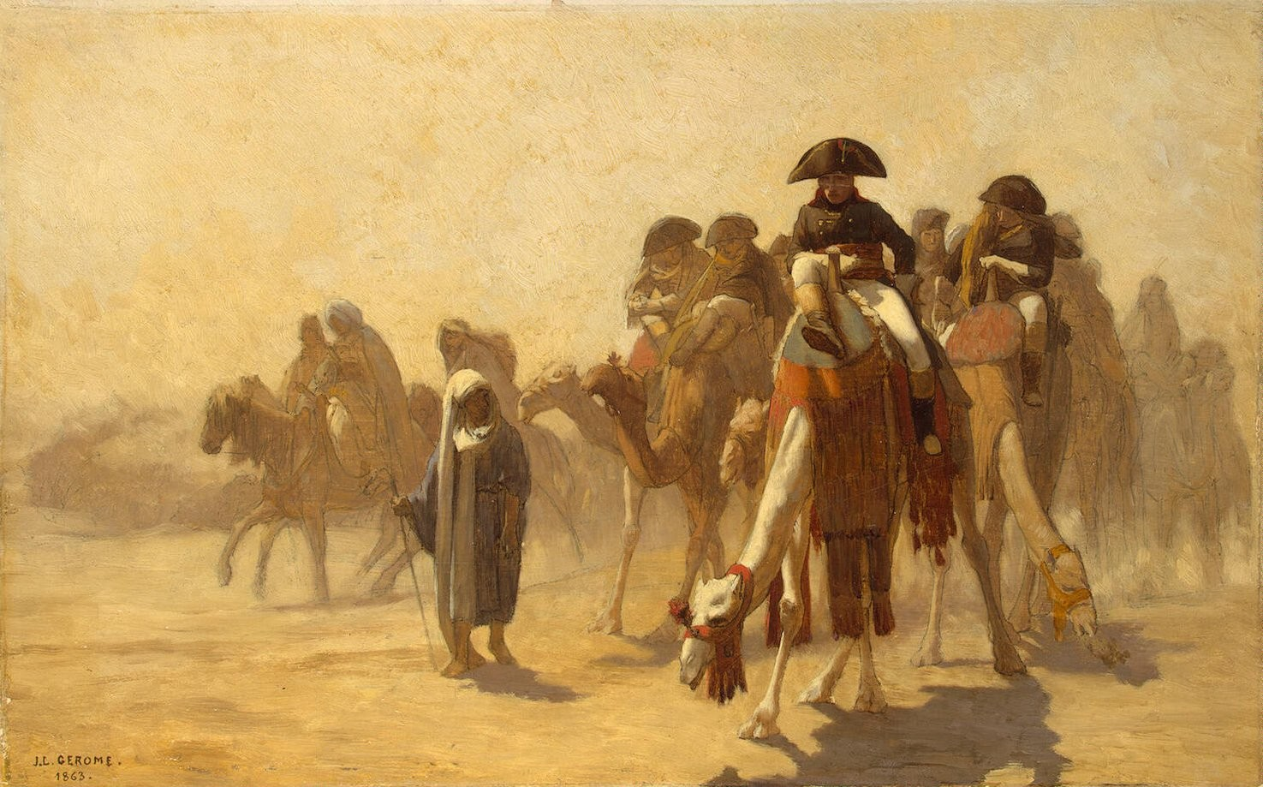

Slide 27
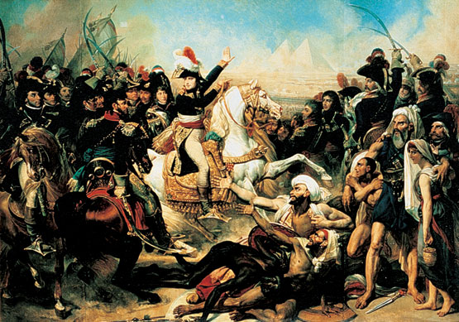
REVOLUCION FRANCESA

Slide 28



Slide 29
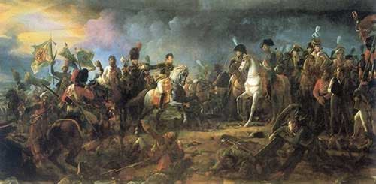

Slide 30
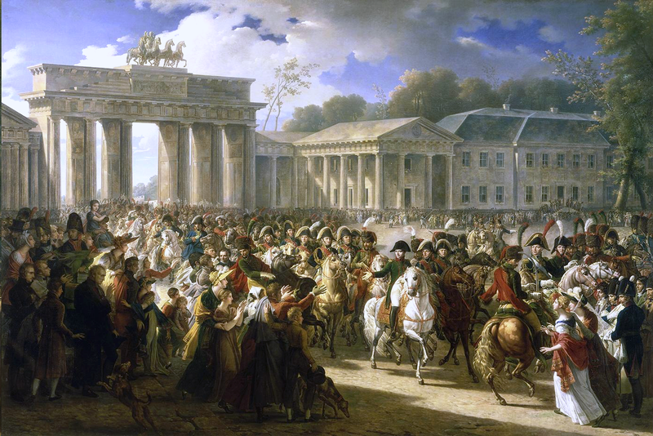
ALEMANIA

Slide 31
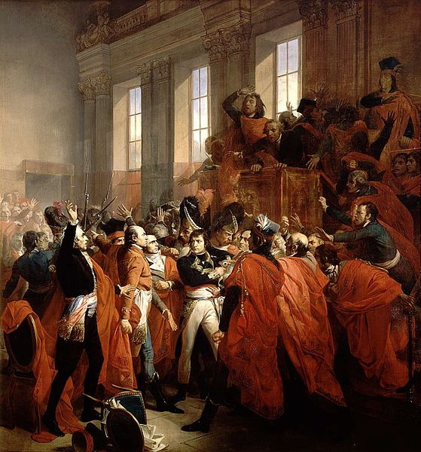

Slide 32
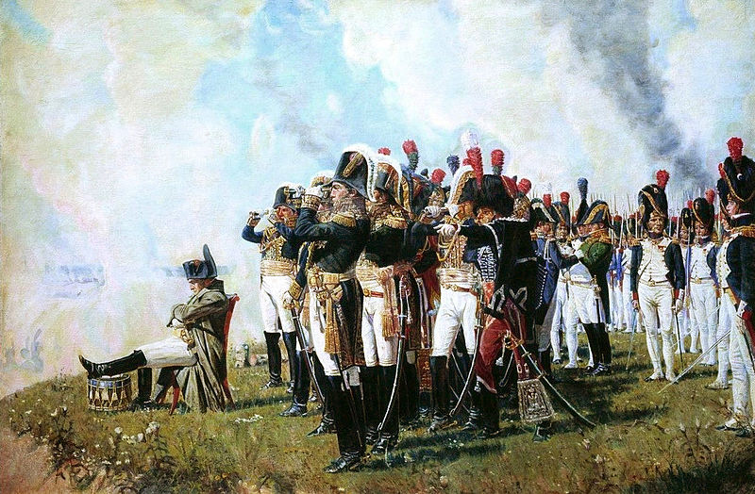
WATERLOO

Slide 34
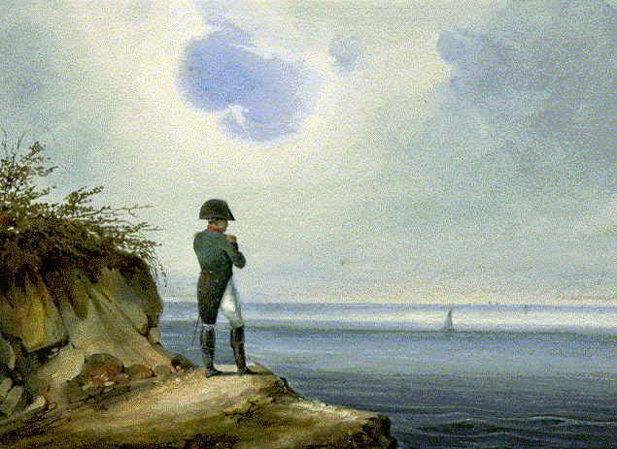
Retiro en la isla de Elba

Slide 35
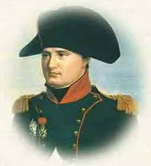
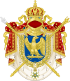

Escudo y firma de
Napoleón Bonaparte

Slide 36
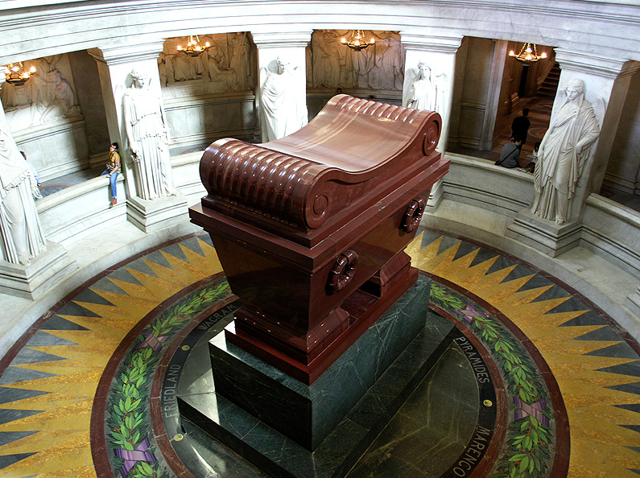
Tumba de Napoleón Bonaparte, bajo la cúpula de Los Inválidos (París).

Slide 37
  UN FUERTE ABRAZO QUE TENGAS UN BUEN DIA
JOSE LUIS

Slide 38



Accede a la sección que desees desde aquí:
Propia Creación
De la Red
Dedicatorias | Fechas Especiales | Graciosos
Historia y Arte | Lugares | Musicales
Naturaleza y Ciencias | Política | Reflexión
Religiosos | Románticos | Salud
Dedicatorias | Fechas Especiales | Graciosos
Historia y Arte | Lugares | Musicales
Naturaleza y Ciencias | Política | Reflexión
Religiosos | Románticos | Salud
Si deseas recibir pps periódicamente en tu correo electrónico subscríbete aquí:

